Slide 1
Дополнительная общеобразовательная программа «бумажная мастерская»
МБДОУ №1 «Берёзка п.Сосьва»
2020-2021уч.год

Slide 2
Машины едут по улице. Дома на нашей улице.

Slide 3
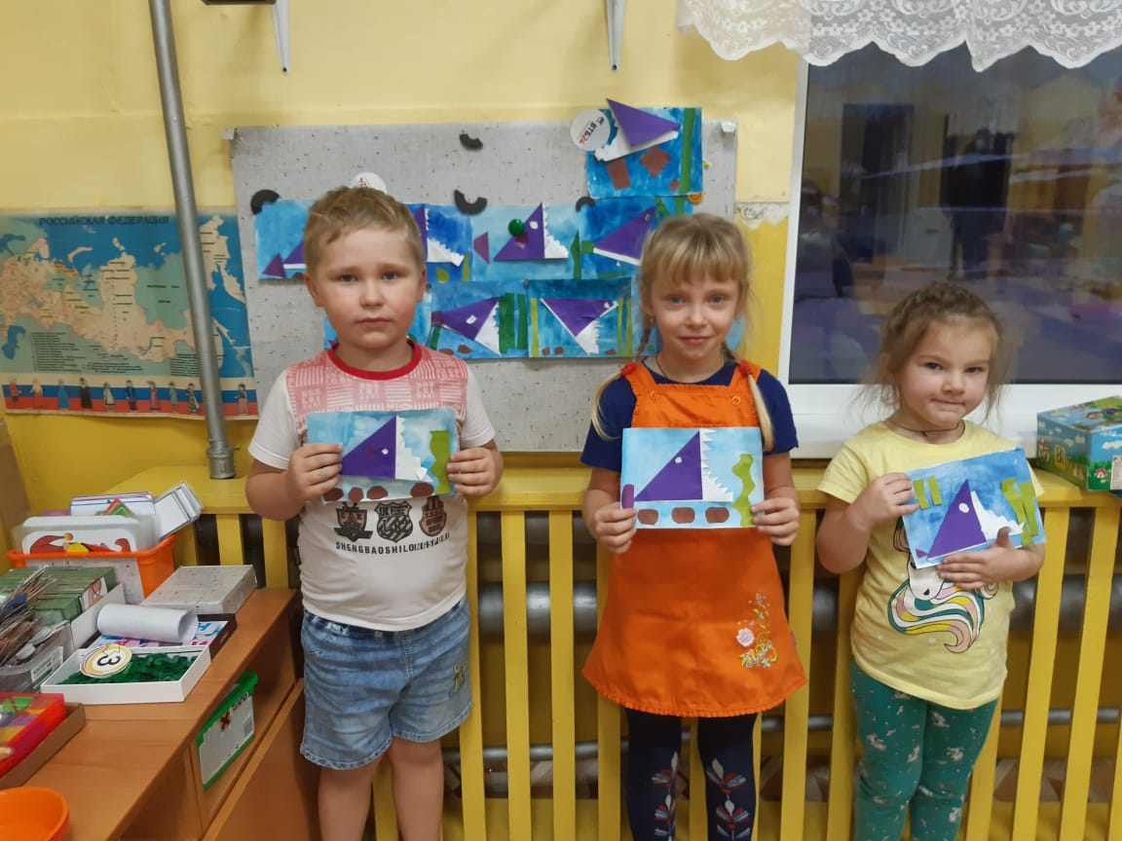
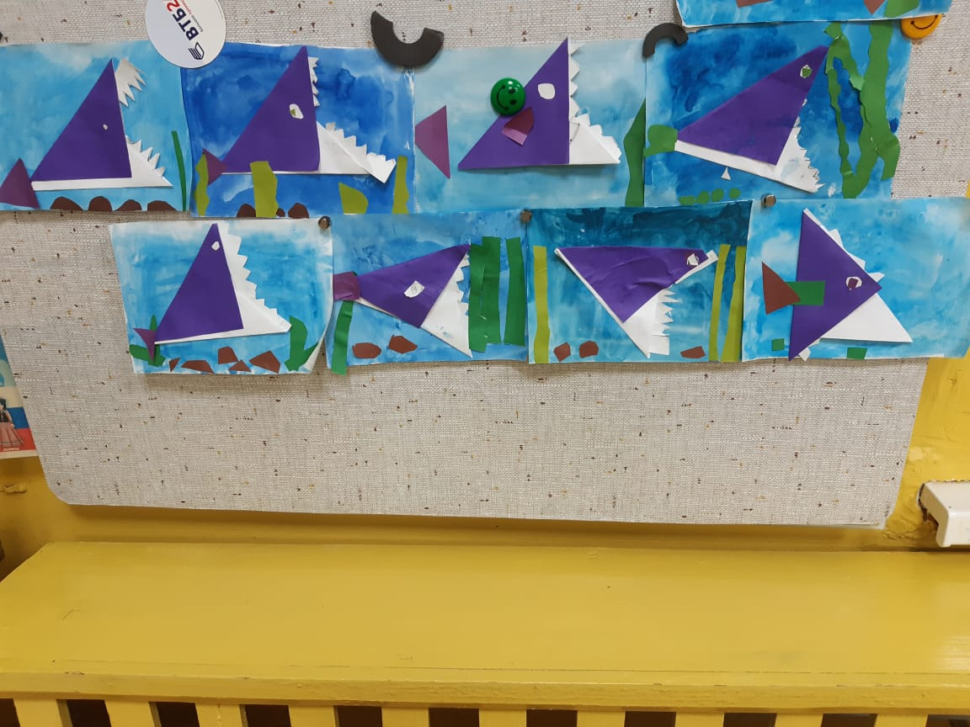
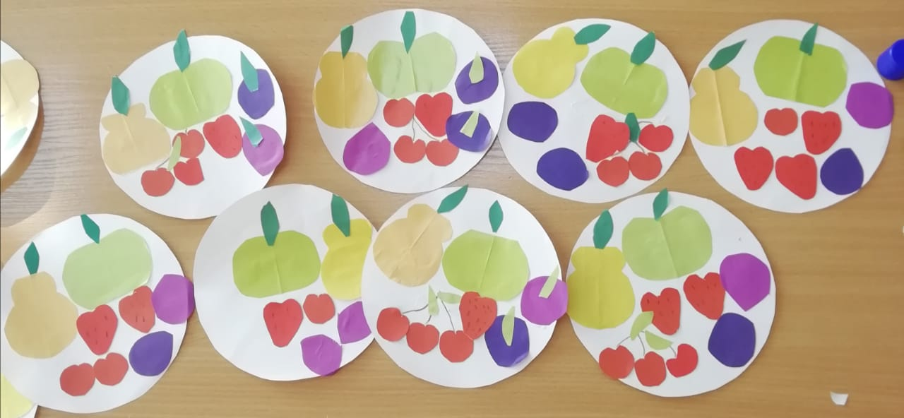
Акула. Фрукты

Slide 4
Автобус

Slide 5
Наш мишка

Slide 6
В процессе работы.

Slide 7
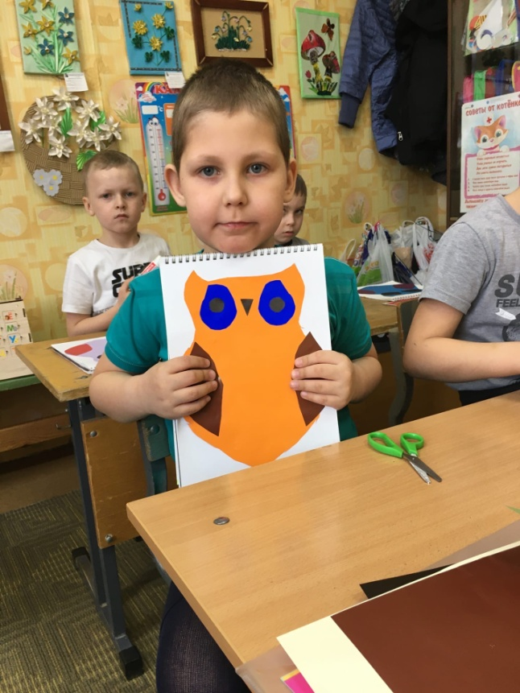

Slide 8
Рыбки

